Slide 1
等 厚 干 涉
利用牛顿环测定球面镜的曲率半径

Slide 2
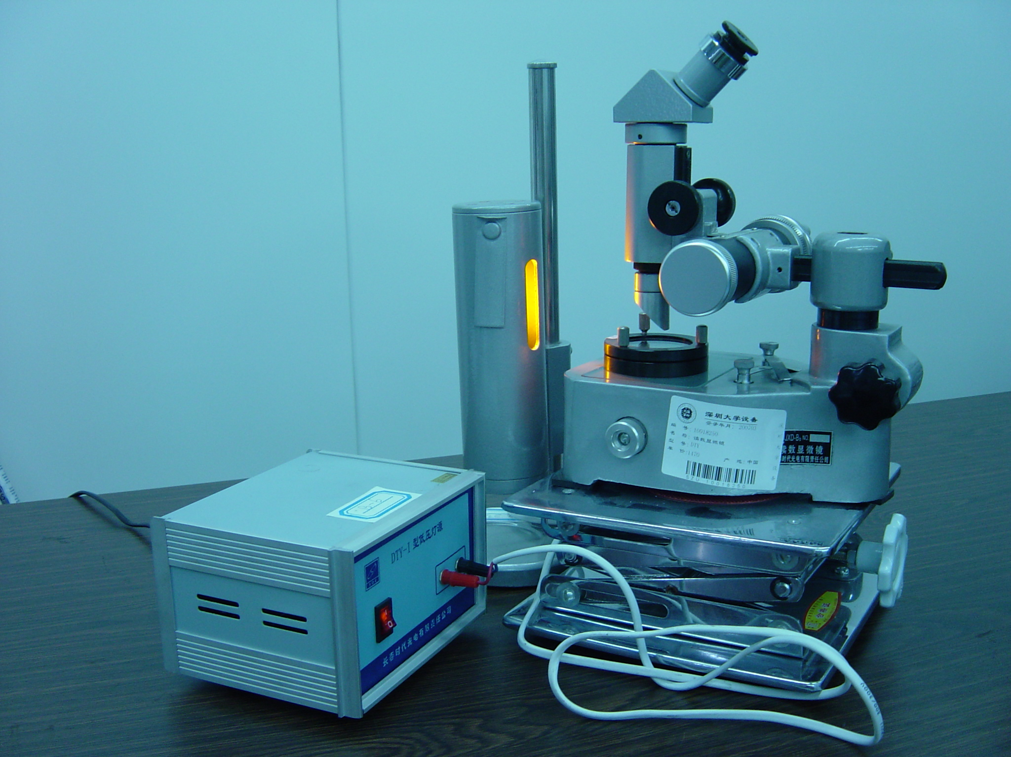
读数显微镜
钠光灯
钠光灯电源
牛顿环
高度调节架

Slide 3






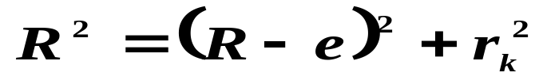
二．牛顿环实验原理：
1.牛顿环装置: 右图,牛顿环装
置是由一块曲率半径很大的平凸
透镜和一块光学平面玻璃用金属
框架固定而成的。
2.牛顿环干涉原理:当入射光I
(钠黄光) 垂直入射时, 经平凸透
镜与平面玻璃之间的空气层上.下
两个表面反射的两束反射光 和
是相干光; 产生干涉。 由于是
等厚干涉，因而生成一系列明暗
相间的同心圆环。（干涉条件？）
R－e
R
e
牛顿环等厚干涉光路图

Slide 4
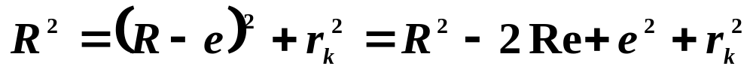
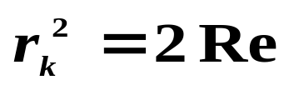
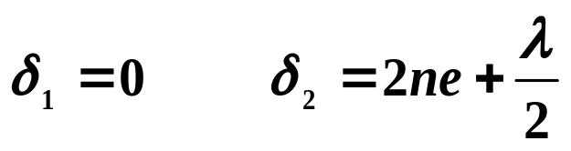
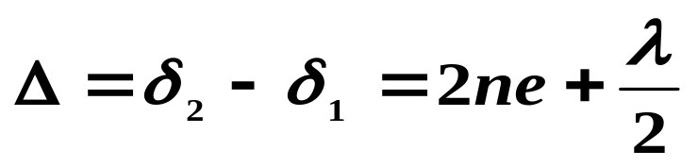
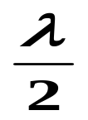


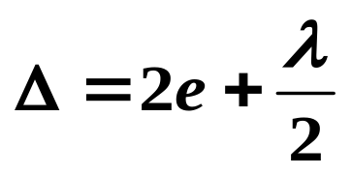
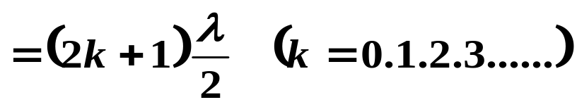
由几何关系：
由于ｅ^{２}为高阶无穷小，可舍去。得
其中：Ｒ为平凸透镜的曲率半径，ｒ_{Ｋ}为Ｋ级园环半径，
ｅ为Ｋ级圆环处空气层厚度。
两束相干光的光程差：
由于 存在半波损失，故应有 的附加光程差。
根据干涉原理：（由于是空气，ｎ＝１）
明环
暗环

Slide 5
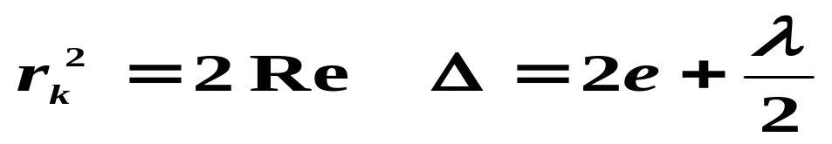
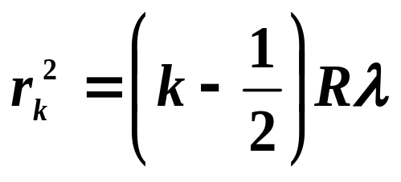


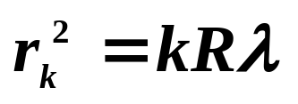



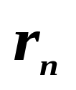
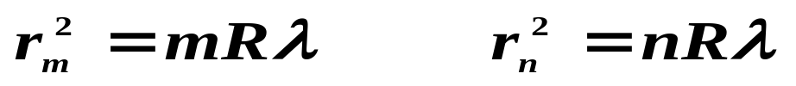
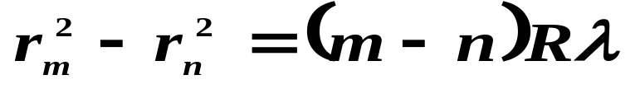
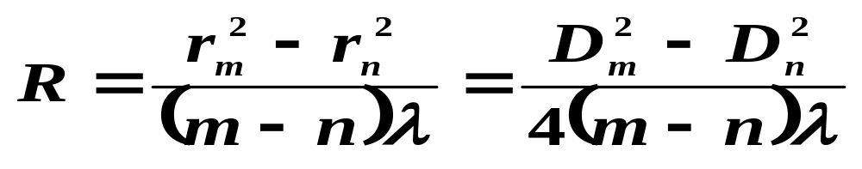
由 和干涉条件得：
为Ｋ级明环半径
为Ｋ级暗环半径
以 . 分别表示m级.n级暗环的半径,则:
不必确定某一环的级数
不必确定牛顿环的中心

Slide 6

三.实验步骤:
1. 调整仪器:
a. 调节牛顿环装置金属框上的 螺
丝， 使平凸透镜自然地放在平
板玻璃上。
b. 调整 反射平面玻璃及读数显
微镜的位置,使入射光近乎 垂直
入射,并使钠黄光充满整 个视场。
c . 调节目镜,使十字叉丝清晰（消除视差）;显微镜调焦,看清干 涉条纹,摇动 测微鼓轮,使叉丝交点大致在牛顿环环心位置。
d. 观察待测各环,其左右.上下是否清晰，光强均匀。
显微镜物镜
45⁰反射玻璃
入射钠光
牛顿环装置
牛顿环干涉光路图

Slide 7
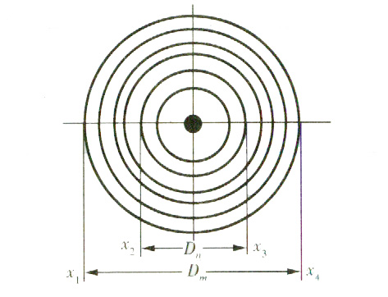
定量测量:
测量时,测微鼓轮只能沿一个方向旋转， 切忌反转，以免产生空程差。
干涉条纹的定位？
(在实验报告上
说明你的定位方法）

Slide 8
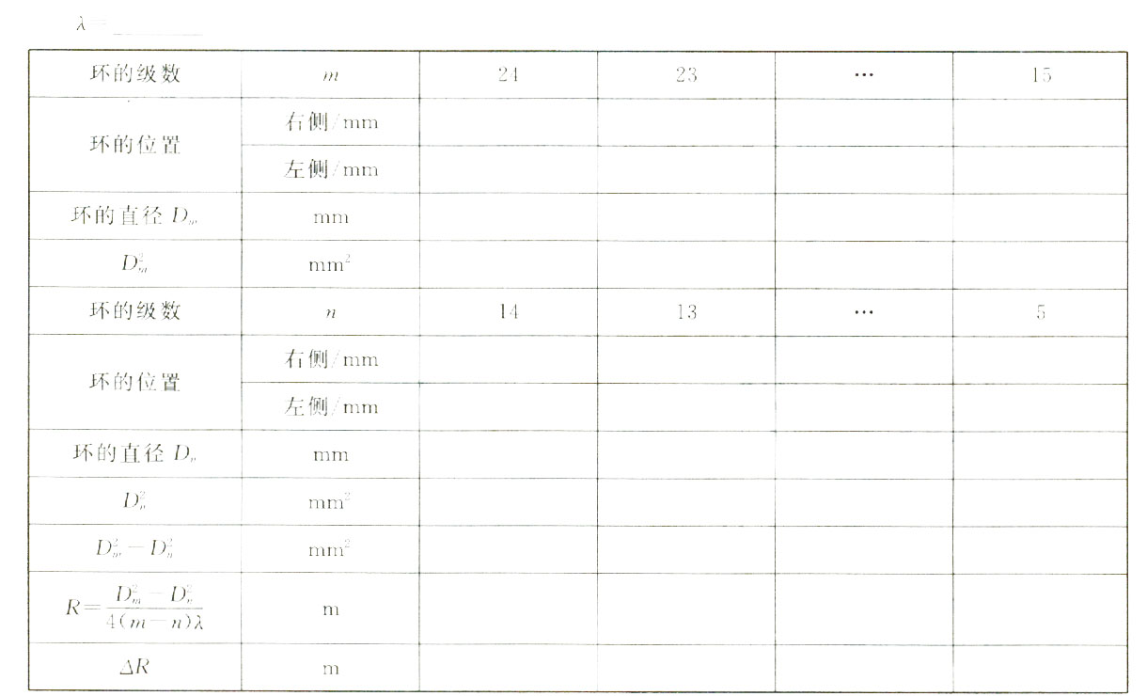
λ＝589.3nm
R=R±△R

Slide 9
思考题
分析本次牛顿环实验误差的可能来源。
若测量某种透明液体光学介质的折射率，设计具体的实验装置（放置牛顿环的装置，包含设计简图），及分析需要注意的事项。

